Slide 1
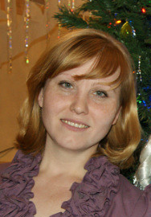
МКДОУ «Детский сад комбинированного
вида №17»Радуга»» Курганская обл., г.Шадринск
Конкурс
«Наша дошкольная жизнь»
номинация «Растем здоровыми»
Тема: «Здоровье детей в наших руках»
Автор презентации:
воспитатель
Бурнашова Н.С.

Slide 2
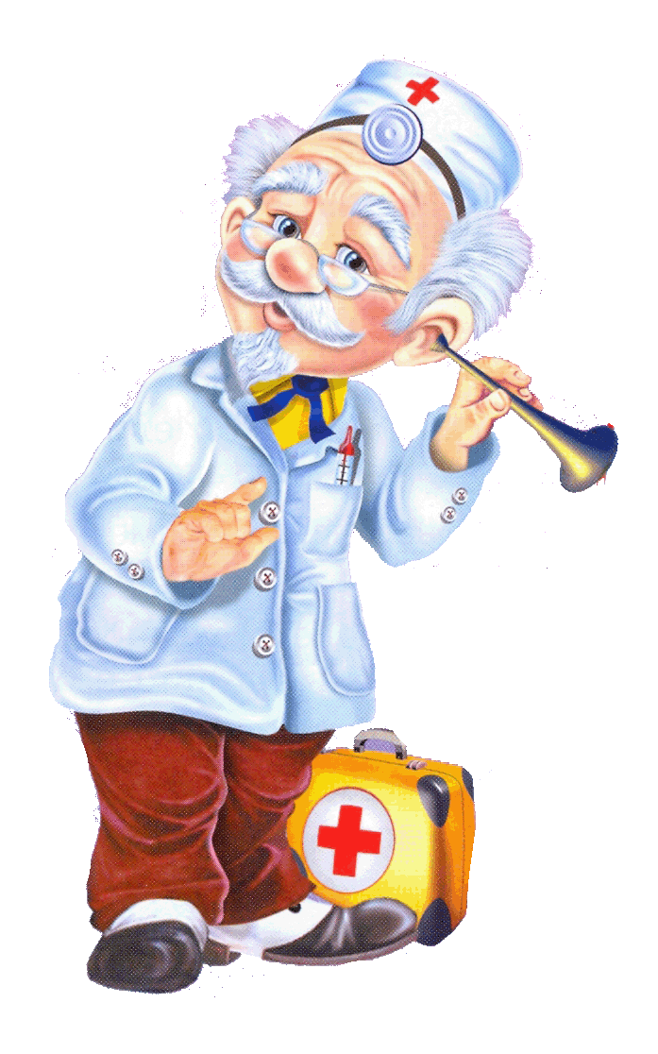
«Забота о здоровье-это важнейший труд воспитателя.
От здоровья и жизнерадостности детей зависит их духовная , умственное развитие, прочность знаний, вера в свои силы»
В.А. Сухомлинский

Slide 3
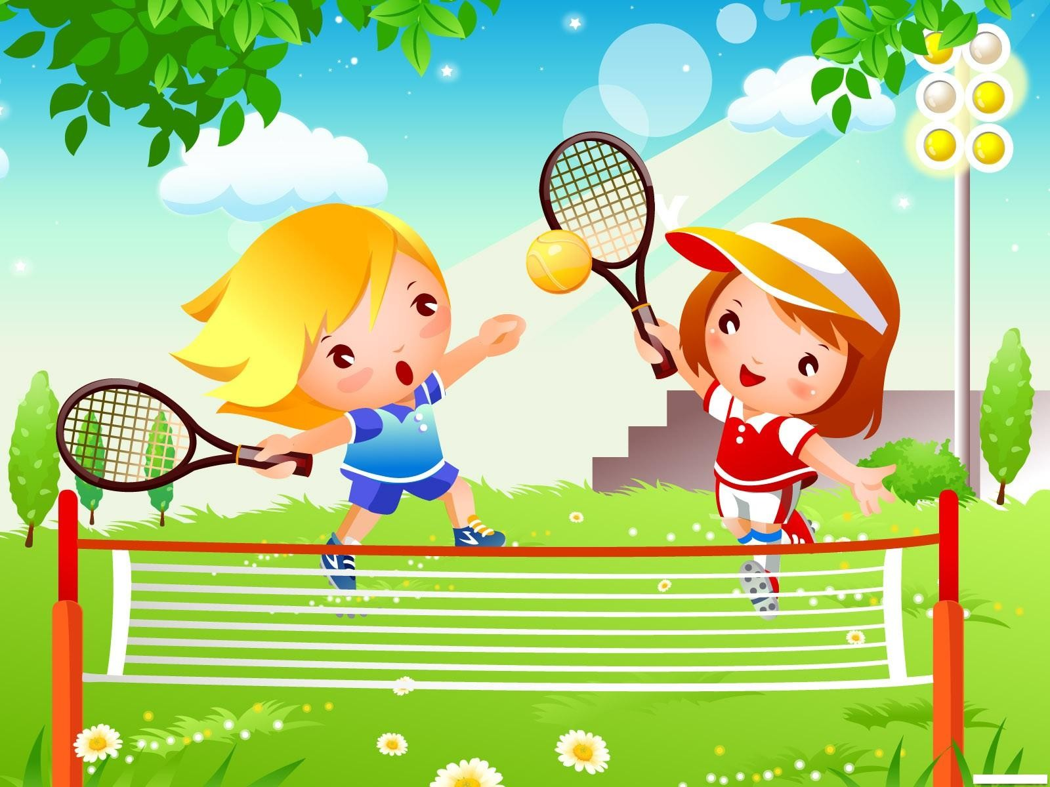
Актуальность
В современных условиях, в связи с увлечением детьми компьютерными играми появляется тенденция к малоподвижному образу жизни, и поэтому очень важным является привитие детям интереса к физической культуре, спорту, обучить их доступным двигательным умениям, используя разнообразные формы работы с детьми.

Slide 4
Цель:
сохранение и укрепление здоровья детей, формирование у воспитанников, родителей, педагогов ответственности в деле сохранения собственного здоровья.

Slide 5
воспитание культурно – гигиенических навыков
формирование начальных представлений о здоровом образе жизни
Основные задачи:
сохранение и укрепление физического и психического здоровья детей

Slide 6
Интеграция с другими образовательными областями
Физическая культура
Безопасность
Коммуникация
Познание
Социализация
развитие физических качеств и накопление двигательного опыта как важные условия сохранения и укрепления здоровья детей
развитие физических качеств и накопление двигательного опыта как важные условия сохранения и укрепления здоровья детей
расширение кругозора в части представлений о здоровье и здоровом образе жизни человека
формирование первичных ценностных представлений о здоровье и здоровом образе жизни человека
формирование основ безопасной жизнедеятельности

Slide 7
Личностно-ориентированный подход, учитывающий возрастные и индивидуальные особенности состояния здоровья и развития детей
Создание условий для оптимальной двигательной активности
Содержание проводимой работы должно учитывать региональные , климатические и сезонные особенности
Принципы реализации образовательной области «Здоровье»
Комплексность использования профилактических,оздоровительных и коррекционных технологий с учетом возраста и состояния здоровья детей

Slide 8
Утренняя гимнастика (сюжетная, на подвижных играх, игровой стретчинг, дыхательная гимнастика и точечный массаж)
Занятия (образно-игровые, круговой тренировки, в форме эстафет и соревнований, по интересам, на свободное творчество).
Беседы с элементами практикума
Формы реализации образовательной области «Здоровье»
Спортивные досуги, развлечения, праздники

Slide 9
Здоровый образ жизни – это не только все знания, усвоенные за определенное время, а целый стиль жизни, адекватное поведение в разных жизненных ситуациях. Ведь дети могут оказаться о абсолютно неожиданных ситуациях, и основная цель тут – развить у них самостоятельность, ответственность, а иногда и автоматизм.
Всё, чему родители и педагоги учат детей, должно применяться ими в реальной жизни. Например, навык мытья рук по приходу домой с улицы,
перед и после похода в туалет, после ползанья по полу, перед едой и так далее.

Slide 10
Совместные выставки работ на темы: «Полезные продукты», «Мы рисуем спорт»…
Чипсы мы жевать не станем,
Лучше яблочки достанем-
Как полезно кушать их-
Витаминов много в них.

Slide 11
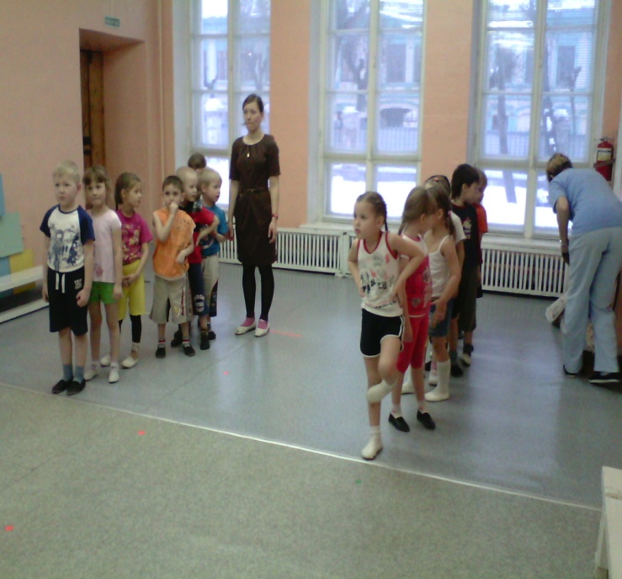
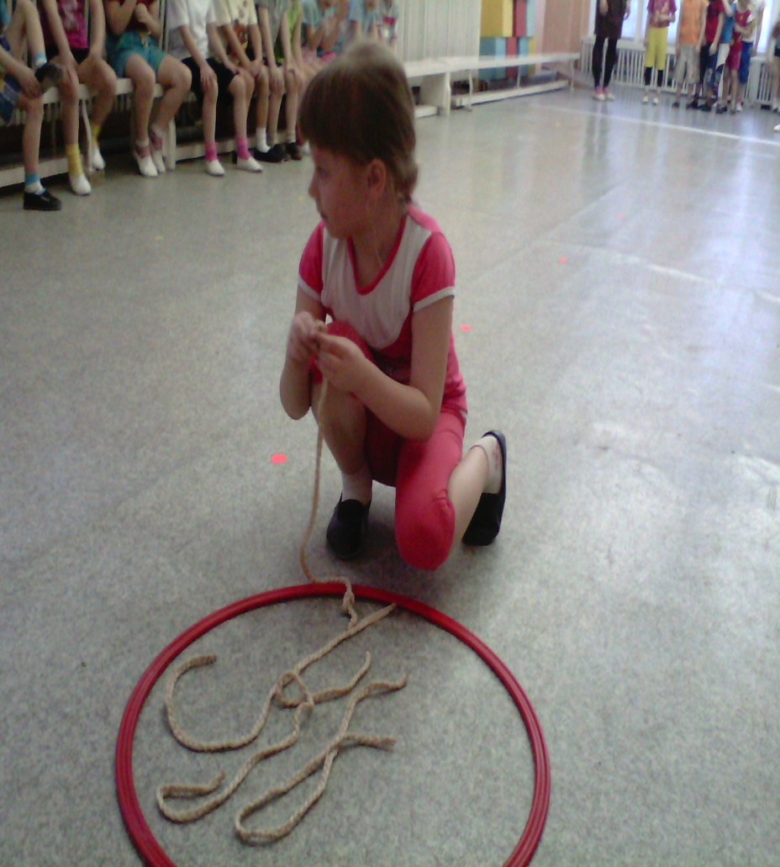
Спортивные и оздоравливающие мероприятия: «Туристы», «Мы за здоровый образ жизни»,….

Slide 12
Интегрированные занятия: «Я расту», «Сердце и его работа», «Глазки, уши и носы быть здоровыми должны»,…

Slide 13
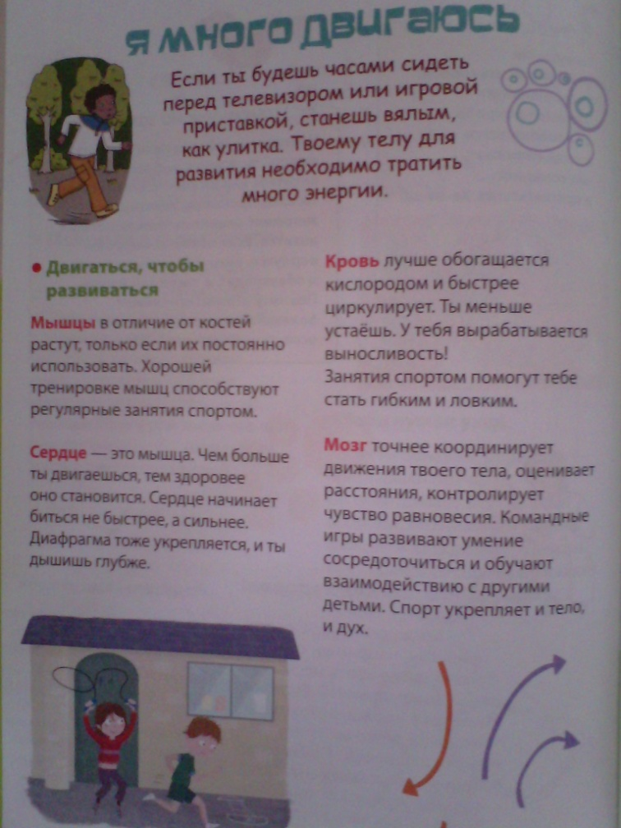
Консультирование родителей по вопросам – «Как растить здорового человека», «Правильное питание», «Гигиена сна». Памятки, рекомендации (Скоро в школу, проведение самомассажей, дыхательных гимнастик).

Slide 14
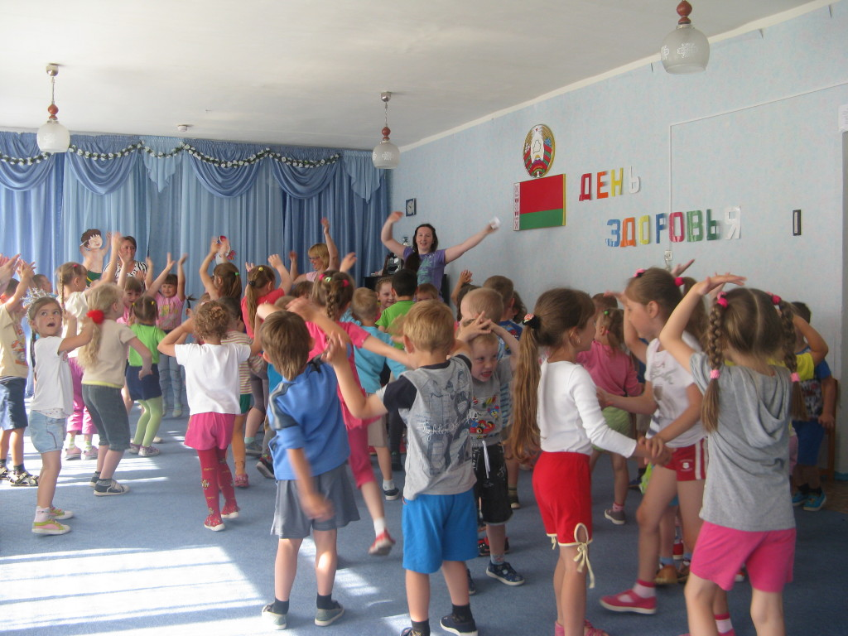
Совместные спортивные праздники

Slide 15
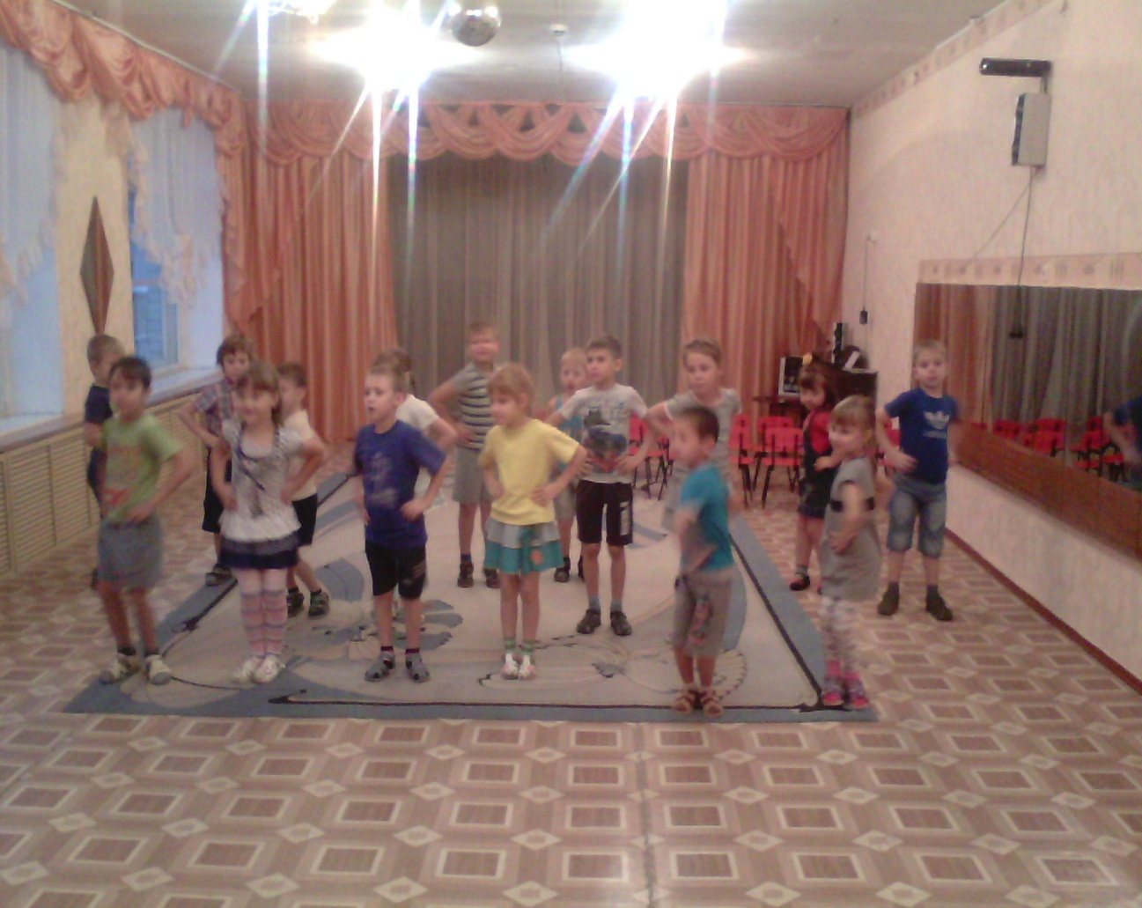
Рано утром по порядку
Выходили на зарядку
Ёжики и зайки
В трусиках и майках
Поднимали ножки…
Хлопали в ладошки…

Slide 16
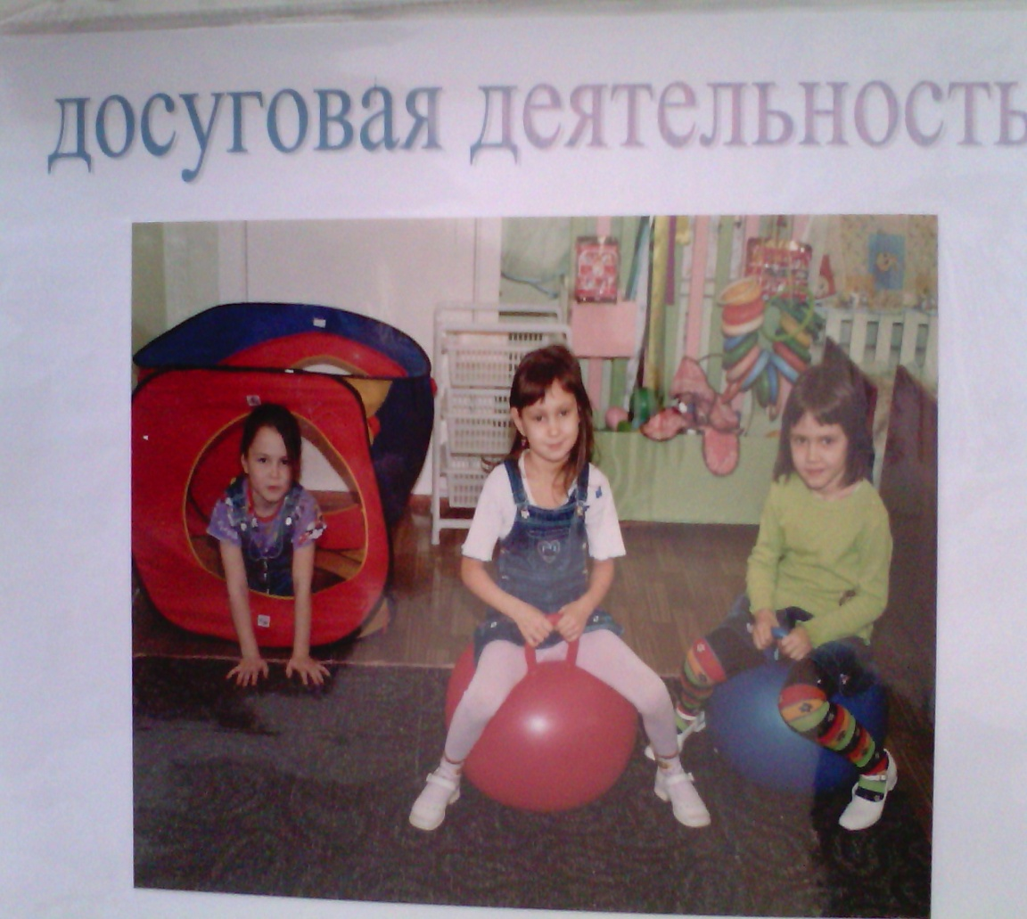
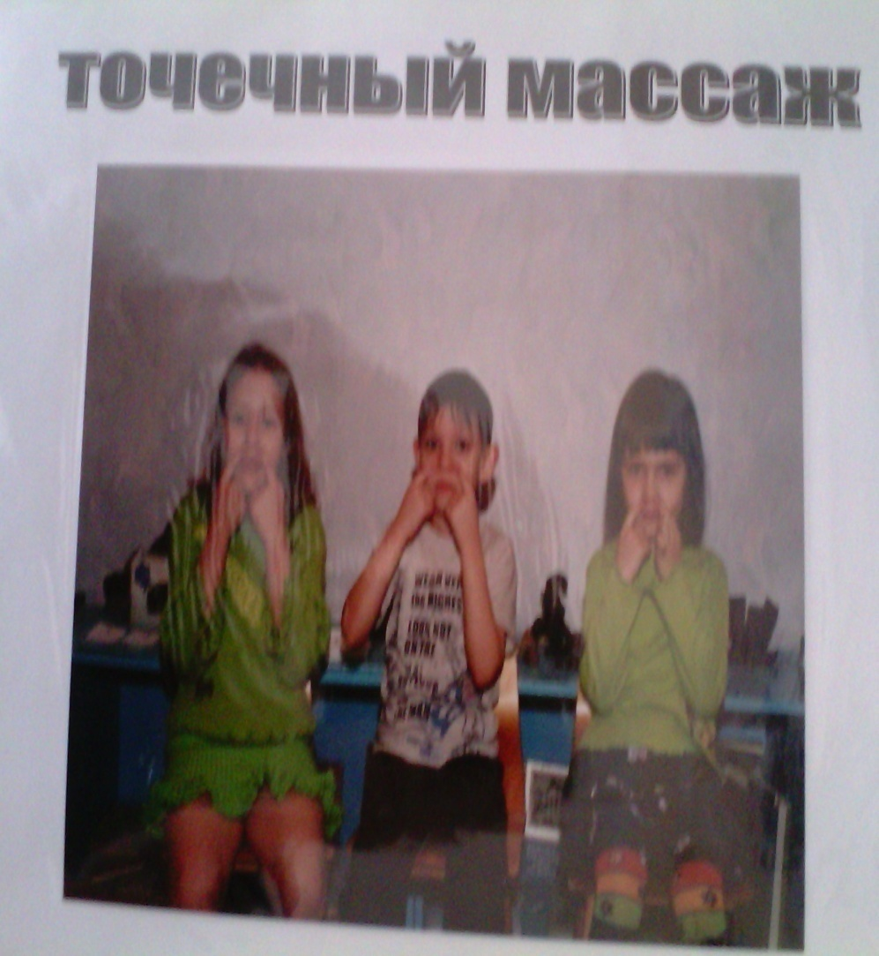
Всем известно и понятно,
Что здоровым быть приятно.
Только надо знать.
Как здоровым стать.

Slide 17
Физический
компонент
Социальный
компонент
Здоровая
семья
Психо-
эмоциональный
компонент
Интеллектуальный
компонент
Личностный
компонент
Духовный
компонент

Slide 18
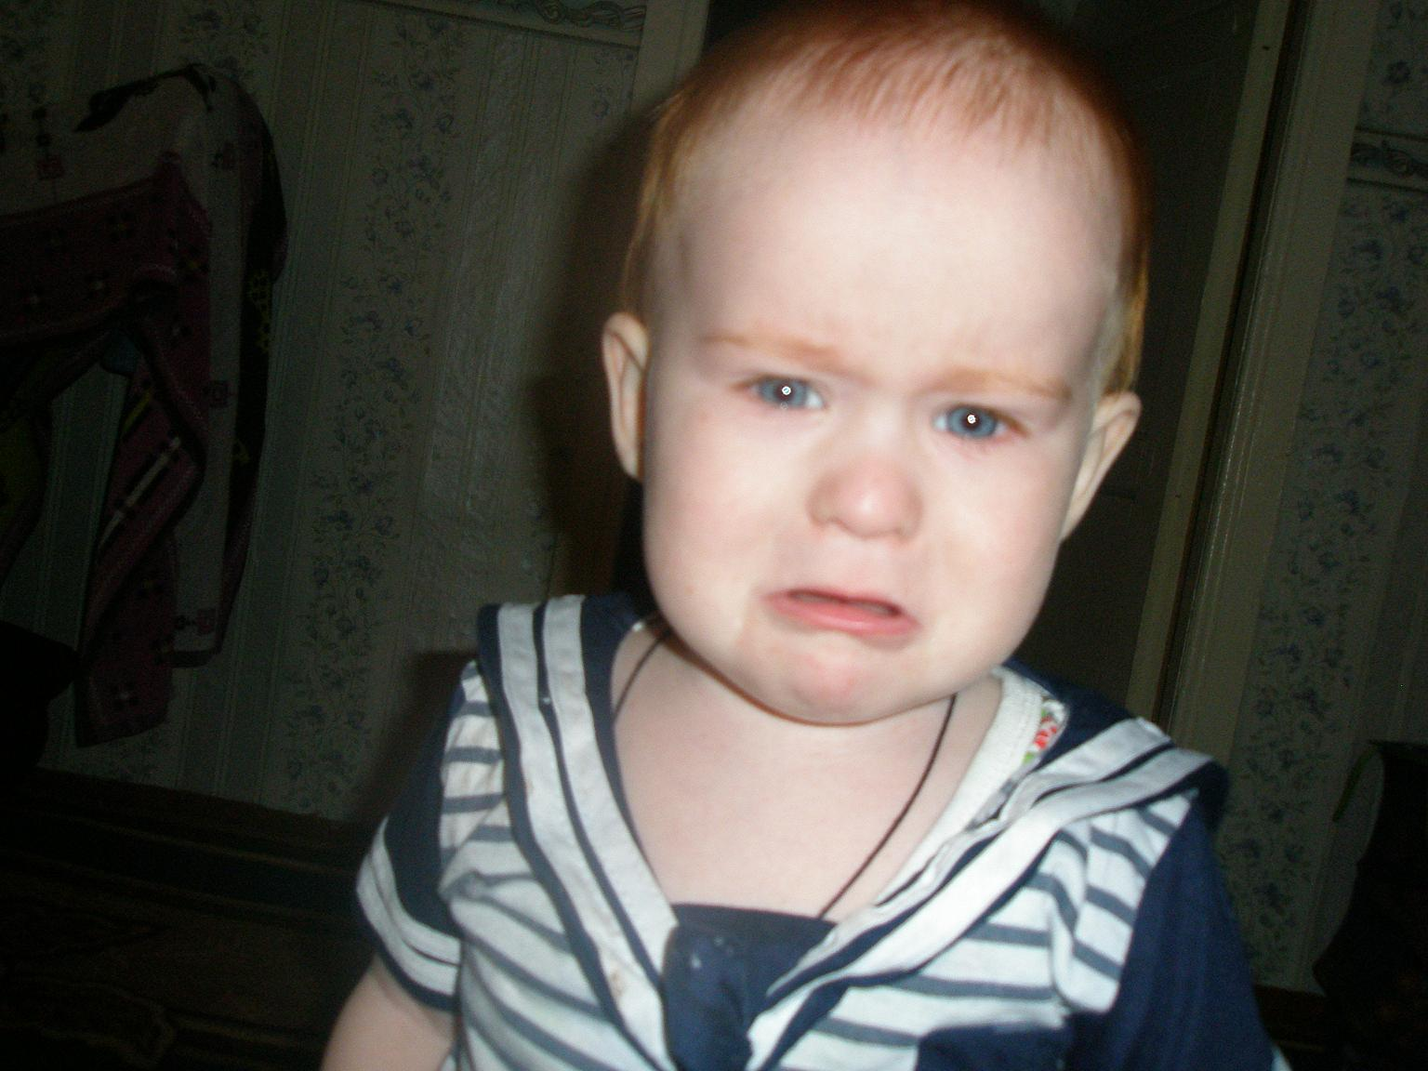
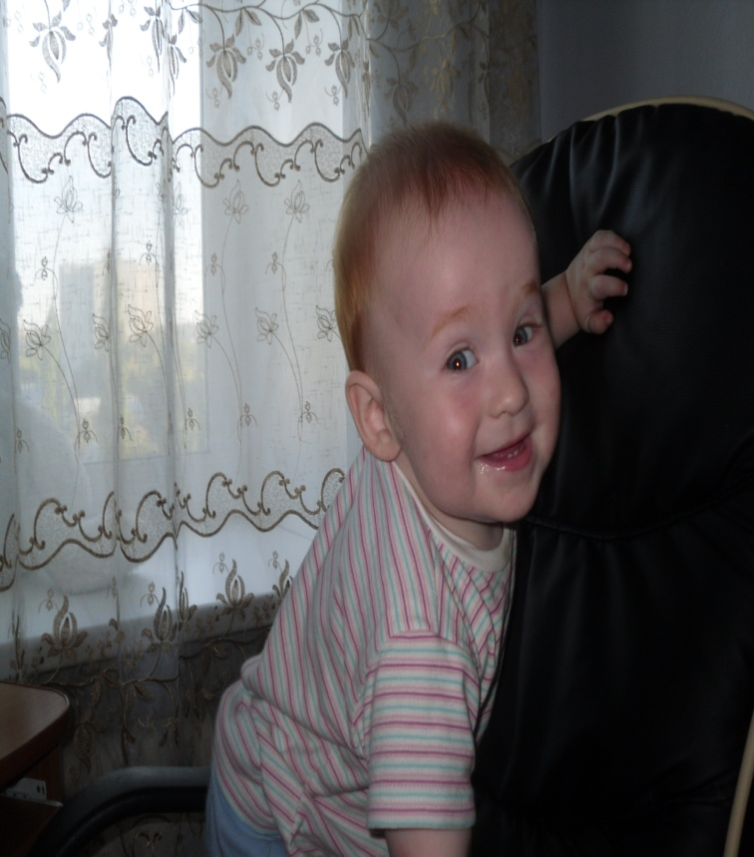
«Детям совершенно так же, как и взрослым
Хочется быть здоровыми и сильными, Только дети не знают, что для этого надо делать.»
Януш Корчак

Slide 19
Моя педагогическая концепция
в воспитании потребности в здоровом образе жизни
детей дошкольного возраста
Мама, папа, вся семья
А кто первый ?–это Я.
Научить должны детей
Как им быть всех здоровей!
В мире нет рецепта лучше
Будь со спортом неразлучен,
Будешь жить сто лет
В этом мой секрет.
Приучай детей к порядку,
Делай с ними ты зарядку,
Улыбайся веселей,
Будут дети здоровей.

Slide 20
Спасибо за внимание!!!

